Slide 1
AFIJOS

Slide 2
Afijos
Partículas o segmentos lingüísticos que se anteponen (prefijos) o se posponen (sufijos) en una palabra para modificar su significado. Los prefijos cambian el sentido de la palabra, y los sufijos cambian su función (por ejemplo transforman a la palabra en verbo, o en adjetivo, o en adverbio, etc.
Leer la introducción de la página 30 antes de continuar.
Prevención, detección y mitigación (reducción) de pérdidas en tuberías en el mundo moderno. Las palabras terminadas en –ción son sustantivos.

Slide 3
Familia de palabras
Employ (v) emplear
Employable (adj) empleable
Employed (adj) empleado
Employer (n) empleador (el que emplea)
Employee (n) empleado
Employment (n) empleo
Underemployment (n) subempleo
Underemployed (n) (adj) subempleado
Unemployed (n) (adj) desempleado
Unemployment (n) desempleo

Slide 4
Verbos: (-ize/-ise, -ify, -en)
modernize
purify
sharpen

Slide 6
They want to modernize the factory. Quieren modernizer la fábrica.
Use these tablets to purify the water. Utilice estas tabletas para purificar el agua.

Slide 7
Verbos: (-ize/-ise, -ify, -en) derivados de sustantivos
beautify
lengthen
liquify

Slide 8
Adverbios: -ly
easily
quickly
mainly
La partícula –ly forma adverbos a partir de adjetivos. Fácilmente, rápidamente. Hay excepciones, por ejemplo algunos adjetivos también terminan en –ly como timely que es el adjetivo oportuno o a tiempo. No es un adverbio y no se traduce –mente.

Slide 9
3. These alloys break easily. Estas aleaciones se rompen fácilmente.
4. This is an easily reachable distance.Esta es una distancia fácilmente alcanzable.

Slide 10
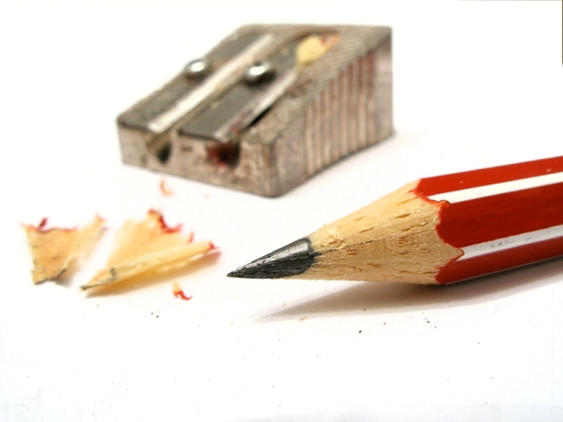
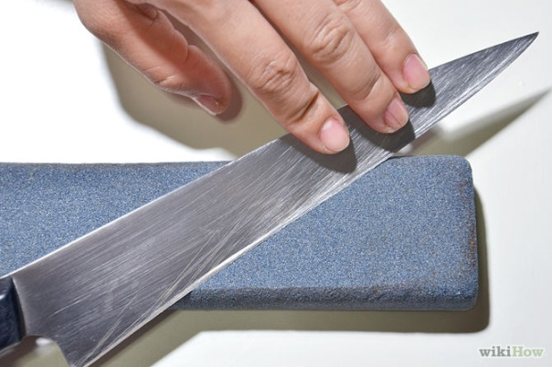
Sustantivos: -er , -ment, -tion, -ance, -t
sharpener
Payment
Admiration
Reactance
weight
Estos sustantivos parten de verbos.
Admire: admirar,
Admiration: sust.
Sharp: afilado
En: afilar
Er: afilador (o sacapuntas)

Slide 11
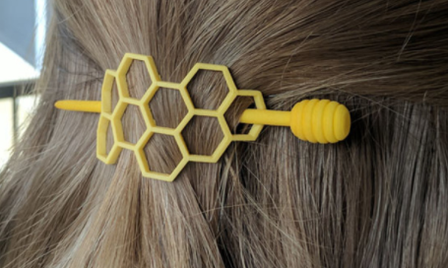
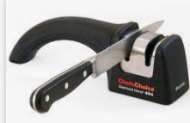
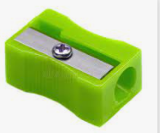
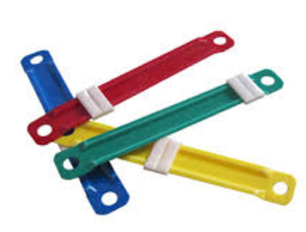

Slide 12
4. The scientists are giving the new instruments a careful examination.
Los científicos están dando a los nuevos instrumentos un examen (evaluación) cuidadosa.
5. The scientists are giving a careful examination to the new instruments. Los científicos están dando un examen cuidadoso a los nuevos instrumentos.
Recordar que to + sust (o frase nominal) significa a, hacia.

Slide 13
Sustantivos: (-ity/-ty, -ness, -dom, -hood, -ics, -ure, -ian)
Purity Freedom
Darkness falsehood
Physics Difficulty
Moisture electrician
Magician

Slide 15
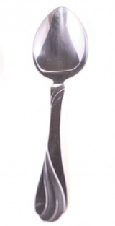
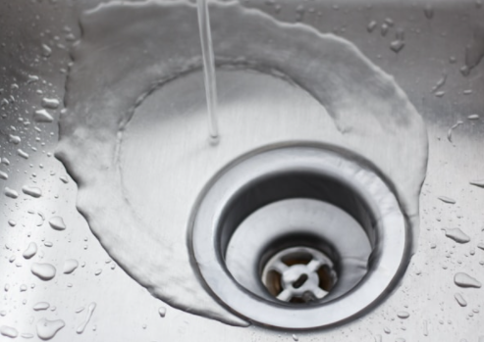
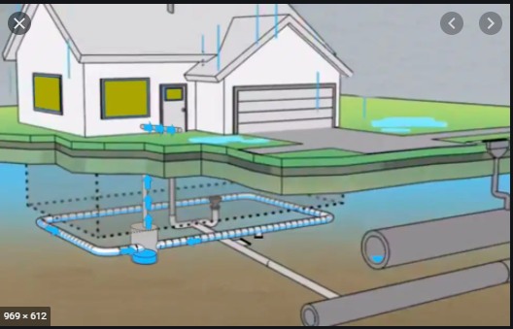
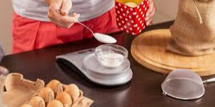
Sustantivos: (-age, -ship, , -ery, -ful, -ing, -ism, -ist )
Drain desagüe drainage sistema de desagüe/cloaca
Spooncuchara spoonfulcucharada
Magnetmagneto/imán magnetismmagnetismo

Slide 16
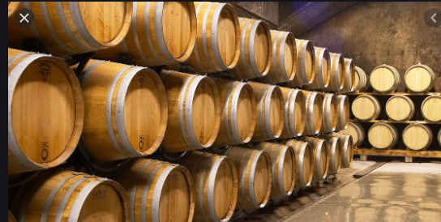

Slide 17
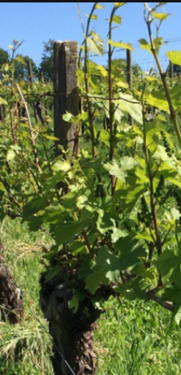
Vine - vineyard

Slide 18
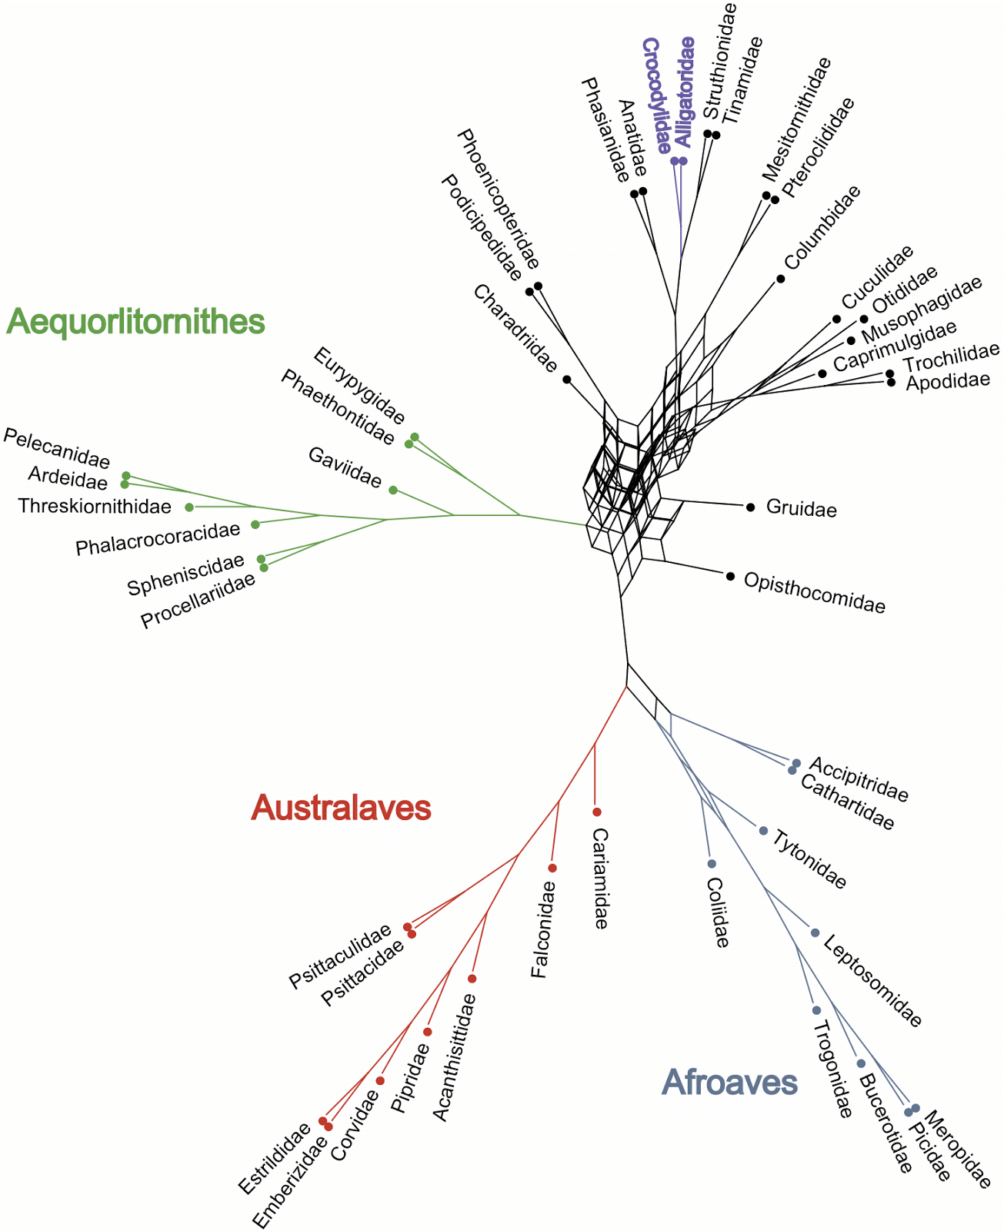
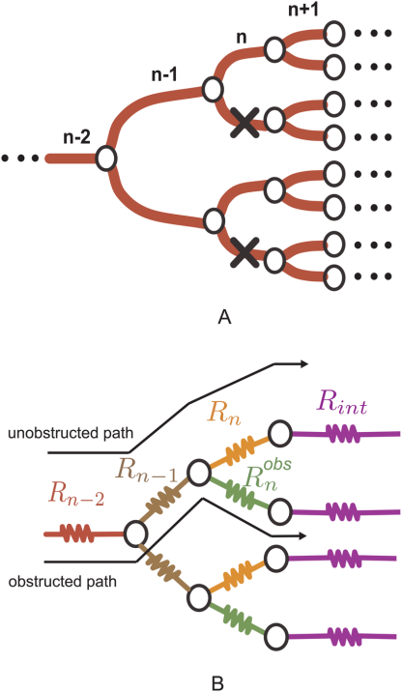
Adjetivos: y, -ic, -ical, -ful, -less, -en, -ive, -like, ous, -ward
dirty
atomic
grammatical
painful
painless
effective
resinous
Backwards
Treelike
Dirt:sust suciedad
Dirty: adj sucio

Slide 20
-able: que se puede… (lavar, desechar,etc)
washable
disposable

Slide 22
8. Those elements are no longer recognizable because they are blended into the surroundings. Aquellos elementos ya no son reconocibles porque están mezclados/sumidos en el entorno /fundidos con el entorno.

Slide 23
OPPOSITES
El prefijo determina el cambio de sentido de la palabra.
Unwind desenrollar
inefficient
illegal
Disagree diferir, disentir
dishonest
Decrease disminuir
Nonsense sin sentido/tontería
Nonresident no residente
Nonabsorbent no absorbente

Slide 24
AGREE
AGREEMENT
DISAGREE
DISAGREEMENT
Disagreeing

Slide 25
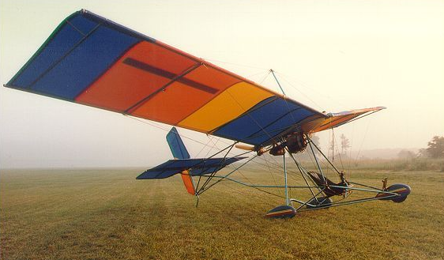
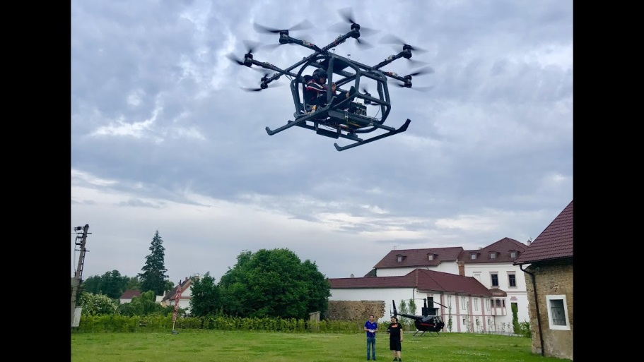
Otros prefijos
Para traducir el segundo cuadro de la página 32, por favor consulte la lista de prefijos y sus significados en las página 87, 88 y 89 del cuadernillo. Notará que los prefijos usados en términos académicos y científicos en inglés, son parecidos o iguales a los del castellano, dado que en ambos casos derivan del latín. La ventaja es que podemos comprender su significado con bastante facilidad.
ultralight
overload
underemployed
infrastructure
Foreground background
predetermine
redistribute
Doublecheck
Multicopter

Slide 26
Familia de palabras:
Tarea:
Traduzca toda esta familia de palabras usando la lista de prefijos y la de sufijos (páginas 100, 101, 102) y su diccionario bilingüe.
Pure (adj) purer purest
Purely (adv)
Purity (n) pureness
Purify (v) purified purifying
Purifier (n)
Purification (n)
Nonpurification (n)
Nonpurifying (adj)
Purificatory (adj)

Slide 33
Revisión de AFIJOS
Reducing Wear in Abrasive Conditions (página 42 )
Abrasion is the removal of material from a surface by the movement of material across its surface. The factors affecting abrasive wear are the surface properties of the item being worn away, the abrasive properties of the material moving across the surface and the characteristics of motion. Where abrasive wear is a problem, it becomes necessary to understand the mechanism of attrition.

Slide 34
Sobre este texto vamos a realizar las siguientes actividades:
Lectura general del texto, viendo dónde comienza y termina cada oración.
Trate de determinar y marcar el verbo de cada oración.
Marque o resalte todas las partículas que sean afijos (prefijos o sufijos) que le ayudarán a determinar el sentido de la palabra, y su función (verbo, adj,sust, etc)
Realice la búsqueda del tesoro de la página siguiente.
Finalmente proporcione una traducción del texto.
Reducing Wear in Abrasive Conditions (page 41)
Abrasion is the removal of material from a surface by the movement of material across its surface. The factors affecting abrasive wear are the surface properties of the item being worn away, the abrasive properties of the material moving across the surface and the characteristics of motion. Where abrasive wear is a problem, it becomes necessary to understand the mechanism of attrition.

Slide 35
Reducing Wear in Abrasive Conditions
Abrasion is the removal of material from a surface by the movement of material across its surface. The factors affecting abrasive wear are the surface properties of the item being worn away, the abrasive properties of the material moving across the surface and the characteristics of motion. Where abrasive wear is a problem, it becomes necessary to understand the mechanism of attrition.

Slide 36
TREASURE HUNT
Find 2 different uses of ing and explain them.
Find 2 nouns ending in –al and translate them.
Find an irregular plural. Why is it irregular?
Find 1 use of infinitive with to. Translate it.
Find two word families (of two or three words)
1. Reducing: Cómo reducir (-ing en títulos) affecting: que afectan (posmodificación )
2.Removal: Sacado, quitado Material: material; / 3. Property/properties/ 4. It becomes necessary to understand: Se vuelve necesario comprender…/5. Abrasive, Abrasion, Movement , movimiento, desplazamiento, moving que se mueve, motion: movimiento

Slide 37
Cómo reducir el desgaste en condiciones abrasivas. ( O Reducción del desgaste …)
La abrasión es la remoción de material de una superficie por el movimiento de material a través de su superficie. Los factores que afectan al desgaste abrasivo son las propiedades de la superficie del elemento que se está desgastando, las propiedades abrasivas del material que se mueve a través de la superficie y las características del movimiento. Cuando el desgaste abrasivo es un problema, se vuelve necesario comprender el mecanismo de desgaste (erosión, atrición).

